Slide 1
<iFrame> 태그
<iframe> 태그
현재 html 문서 내에 다른 문서 포함
a.html
b.html

Slide 2
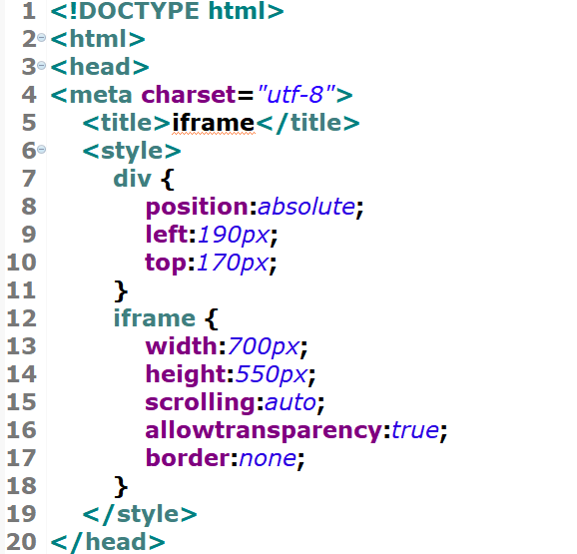
iframe.html

Slide 3
